Slide 1
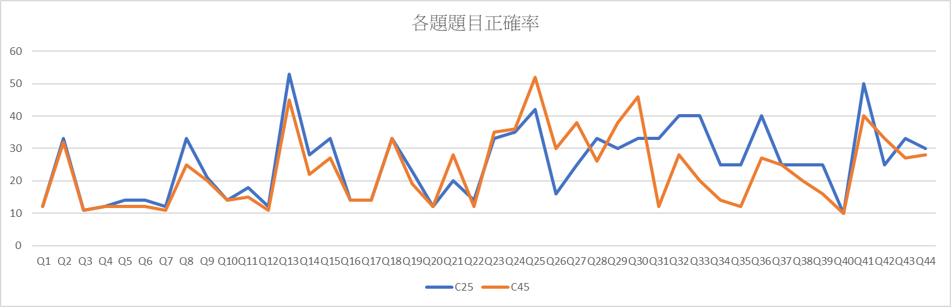
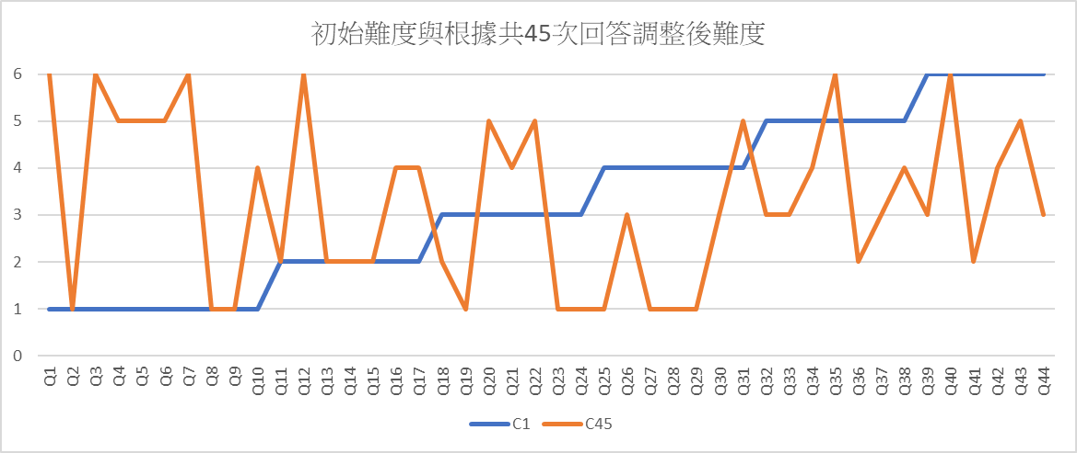
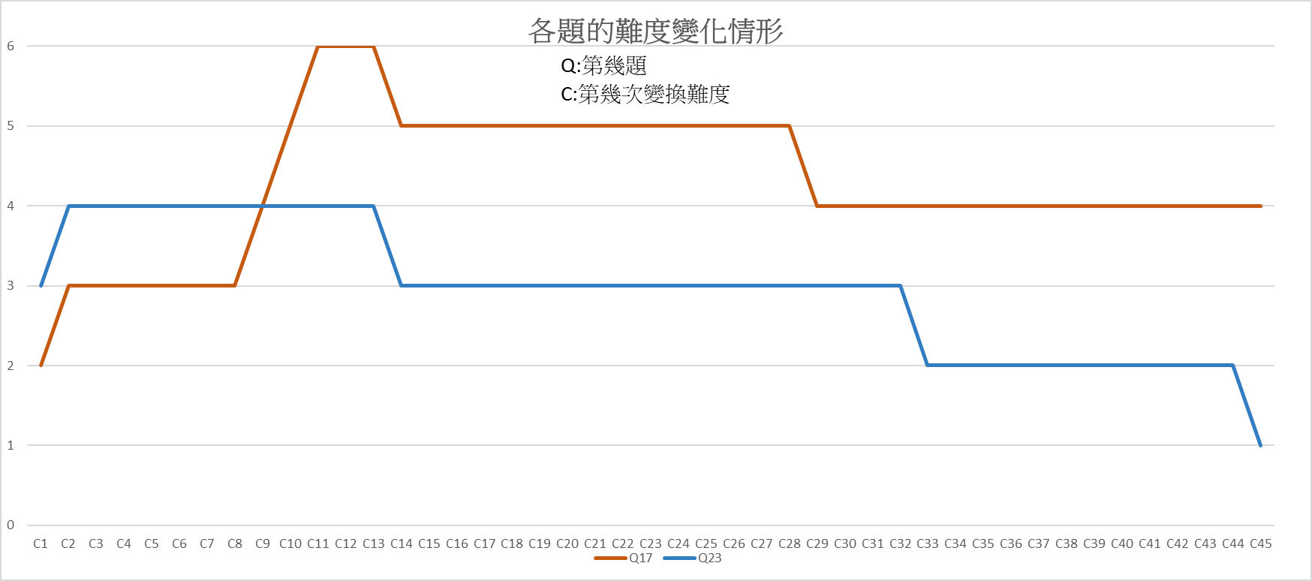
數據結果
此圖是在第25次改變難度時每一題的P值（藍色線）以及第45次改變難度時的P值（橘色線）
這是初始難度C1和共45次的回答後調整的難度C45的折線圖，C1初始難度為階梯狀，C45調整後的難度比C1更加起伏。
此圖為答題50次後隨機選取兩題查看其題目難度變化情形，Q為第幾題，C為第幾次變換難度，可以看出題目會隨著該題的P值，進而改變該題難度。
討論
通過分析測試結果和運行過程中的終端輸出，我們發現了一些改進和優化的空間。
一、將程式執行時的終端機輸出自動記錄成Excel表格
二、此應用程式須改進之處
（一）程式加入存檔功能 （二）讓不同設備同步題庫難度
（三）優化程式碼 （四）提供個人化回饋
（五）每次答題後將答對狀況自動繪製成折線圖
結論
一、大數據電腦化適性測驗系統開發
我們成功開發了一套基於Flutter框架的大數據電腦化適性測驗系統。該系統利用演算法根據使用者答題記錄動態調整題目難度，從而改變題目排序。
二、答題機器人作用
通過答題機器人的回答，驗證了系統背後的難度調整系統的可行性。
三、真實母群題反應及答題機器人模擬反應
系統能夠根據題目的P值進行相應的難度調整。
綜上所述，我們的大數據適性測驗系統在題目難度調整和測試效果上取得了顯著的成果，為適性化教育提供了良好的改進方案。
參考資料
鄭育文、陳柏熹、宋曜廷、陳信豪、蕭孟筳（2014）。電腦化適性職涯性向測驗編製研究。教育心理學報，46(2)，271-288。
陳新豐（2007）。台灣學位電腦化測驗研究的回顧與展望。教育研究與發展期刊，3(4)，217-248。
余民寧（2009）。試題反應理論IRT及其應用（初版）。臺北市：心理。

